Slide 1
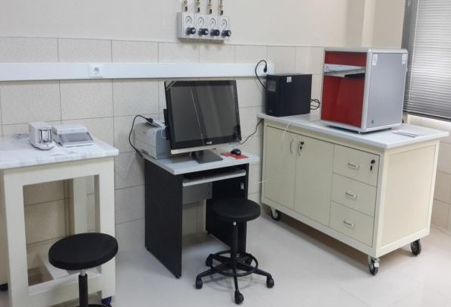
ORDU ÜNİVERSİTESİ Merkezi Araştırma Laboratuvarı Mikro Elementel Analiz Cihazı
Karbon, Hidrojen, Azot, Kükürt
Analiz Sistemi
2021
CİHAZ
ELEMENTAR
Vario Micro CUBE

Slide 2
Elementel Analiz
ODÜMARAL
Elementel Analiz Cihazı, katı örneklerdeki anorganik ve organik maddelerin yapısında bulunan;
Karbon (C)
Hidrojen (H)
Azot (N)
Kükürt (S)
elementlerinin aynı anda tayinine yönelik bir cihazdır. Cihazımızla homojen olan bütün bileşiklerin mikro analizi yapılabilmektedir.

Slide 3
Elementar Vario Micro Cube
ODÜMARAL
Merkezimizde kullanmakta olduğumuz
ELEMENTAR marka vario MICRO CUBE Elemental Analiz Cihazı 1200-1800 ºC’lik yüksek sıcaklıkta katı örnekleri yakma yoluyla örnekteki element yüzdelerini tayin etmektedir.

Slide 4
Cihazın Çalışma Prensibi Nedir?
ODÜMARAL
Elementel analiz cihazlarında temel prensip numunenin yüksek sıcaklıklarda yanması esasına dayanır.
İlk aşamada numune kalay kapsüle konulur ve daha sonra yüksek sıcaklıklarda yakılarak yükseltgenir.
Gaz haline gelen numuneler, taşıyıcı inert gaz ile kromatografi kolonuna gönderilir. Burada Oksijen gazı ile yakılır. Taşıyıcı inert gaz He’dur.

Slide 5
Cihazın Çalışma Prensibi Nedir?
ODÜMARAL
Kantitatif yanma işlemini tam olarak yapmak için gaz karışımı yükseltgen katalizör (CuO) bölgesine gönderilir. Daha sonra bakırın bulunduğu bir indirgenme bölgesinde
Karbon CO₂
Hidrojen H₂O
Azot N₂
Kükürt SO₂
gazlarına dönüşür.

Slide 6
Cihazın Çalışma Prensibi Nedir?
ODÜMARAL
Oluşan ve ayrılan gazlar ayrı ayrı özel tutucu kolonlarda tutulduktan sonra her birinin örnekteki miktarı termokondüktif dedektör (TCD veya ısısal iletkenlik dedektörü) aracılığıyla belirlenir.
Her bir gazın miktarı ile orantılı bir elektrik sinyali elde edilir. Bu elektrik sinyali daha sonra spektrumda elde edilen eğri alanlarıyla orantılı olarak numunenin elementel bileşim yüzdesini verir.

Slide 7
Analiz Süreci Nasıl İlerliyor?
ODÜMARAL
İnce elenerek homojen hale getirilen numuneler kalay kapsüllerde 1-2 mg aralığında tartılır ve cihazın örnek haznesine yerleştirilir.
Cihazda yaklaşık 1200 derece sıcaklıkta yakılarak kül haline getirilir. Gaz fazına geçen örnekteki dört element cihazın detektörleriyle algılanarak analizi gerçekleştirilir.
Karbon, hidrojen, azot ve kükürdün aynı anda analizi yaklaşık 12 dakika sürmektedir.

Slide 8
Analizi Yapılabilecek Örnekler Nelerdir?
ODÜMARAL
Elementel Analiz Cihazı ile;
İlaçlar
Bitki ve toprak örnekleri
Kimyasallar
Plastikler
Reçineler gibi…
bütün organik ve inorganik bileşiklerin mikro numune analizi yapılabilmektedir.

Slide 9
Numune Kabul Kriterleri Nelerdir?
ODÜMARAL
Web sayfamızdaki ilgili evraklar eksiksiz doldurulmalıdır.
Orijinal numuneyi temsil eden numune/ numuneler tercihen ependorf tüplerde ağzı sıkıca kapalı ve mümkünse parafilmlenmiş olarak teslim edilmelidir. Özellikle jel numunelerde sızıntı yapmayacak kaplar tercih edilmelidir. Numune miktarına uygun büyüklükte kaplar kullanılmalıdır.

Slide 10
Numune Kabul Kriterleri Nelerdir?
ODÜMARAL
Numune ambalajları numuneyi açıklayacak bilgileri içeren etikete sahip olmalıdır. Numuneler 01’den başlanarak araştırmacı tarafından mutlaka kodlanmalıdır. Analiz Raporu’nda sadece numune kodları belirtilmelidir.
Numune miktarı gereğinden fazla olmamalı, uygun olmayan kaplarda gönderilmemelidir.

Slide 11
Numune Kabul Kriterleri Nelerdir?
ODÜMARAL
Çatlak, kırık ya da temiz bir görünüme sahip olmayan ambalajlar numunenin özelliklerini bozmuş olabileceğinden kabul edilmeyecektir.
Analiz edilecek numunenin en çok 950 ºC’de yanabilme özelliğine sahip olması gerekmektedir. 950 ºC’den yüksek bozunma sıcaklığına sahip numunelerin analizleri Elemental Analiz Cihazı’nda yapılamamaktadır.

Slide 12
Numune Kabul Kriterleri Nelerdir?
ODÜMARAL
Analizi istenen elementler Analiz İstek Formu’nda belirtilmelidir.
Numuneler metal içeriyorsa Analiz İstek Formu’nda açık formülleriyle belirtilmelidir.
Numuneler homojen olmalıdır. Homojen olmayan veya 950ºC’den yüksek bozunma sıcaklığına sahip numunelerin analiz sonuçlarından laboratuvarımız sorumlu değildir.

Slide 13
Sorumlu Personel
ODÜMARAL
İlhan İRENDE
Dahili No: 5474

